Slide 1
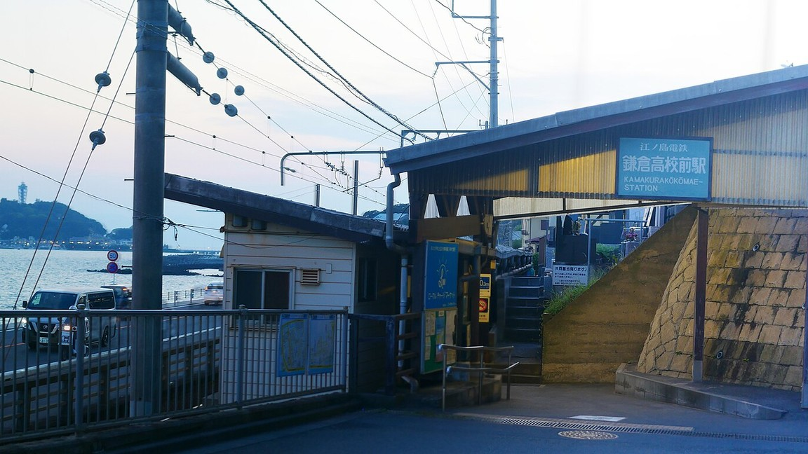
鎌倉高校
江ノ電の踏切の、すぐそば。

Slide 2
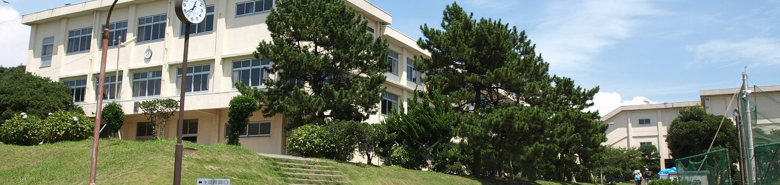
鎌倉高校
写真と一緒に見る、学校の空気
校舎
江ノ電「鎌倉高校前」駅の踏切は、海と江の島が広がる超有名スポット（アニメの聖地で観光客も訪れる）
晴れた日は校内から富士山が見える、海沿いの高台に建つ
ダンス部「カマダン」や弓道部など部活が活発。行事も生徒主体でにぎやか
校訓は「自主自律」。明るくのびのびした自由な校風
江ノ電「鎌倉高校前」駅から徒歩すぐ
出典: 神奈川県立鎌倉高等学校 公式サイト / Wikimedia Commons

